Slide 1








Etude et réalisation d’un suiveur de piste avec régulation PID

Slide 2

plan

Slide 3





05
Réalisation
Conclusion
plan
04
03
Etude théorique
Introduction
02
Problématique
01

Slide 4

Problématique

Slide 5
Problématique
Comment peut-on obliger un robot à suivre une piste avec un réglage automatique?

Slide 6
Introduction

Slide 7
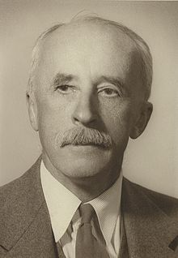
Introduction
Nicolas Minorsky
Article : Stabilité directionnelle des corps a direction automatique

Slide 8

l'automatique

Slide 9
schéma bloc d'un asservissement
cd
erreur
Actionneur
Un système
Sortie
cm
Instrument de mesure

Slide 10
Exemple d’application
perturbation
Système de frigo
−2°C
ε
Un moteur
Circuit de refroidissement
−10°C
−8°C
Capteur de température
La commande du moteur dépend de l'erreur qui provoque un problème sur les performances du moteur.

Slide 11
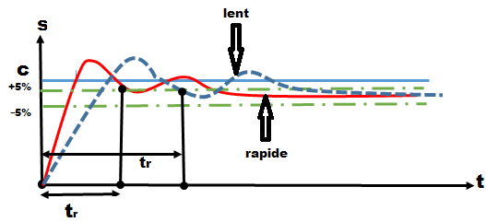
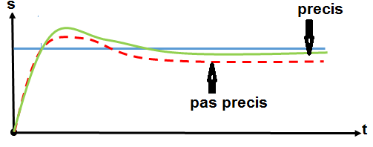
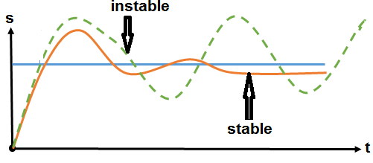
Les performances du système asservi
La rapidité
La précision
La stabilité

Slide 12

Etude théorique

Slide 13
La régulation d’automatique PID
La Définition des actions PID :
P I D
Proportionnelle
Intégrale
Dérivée

Slide 14
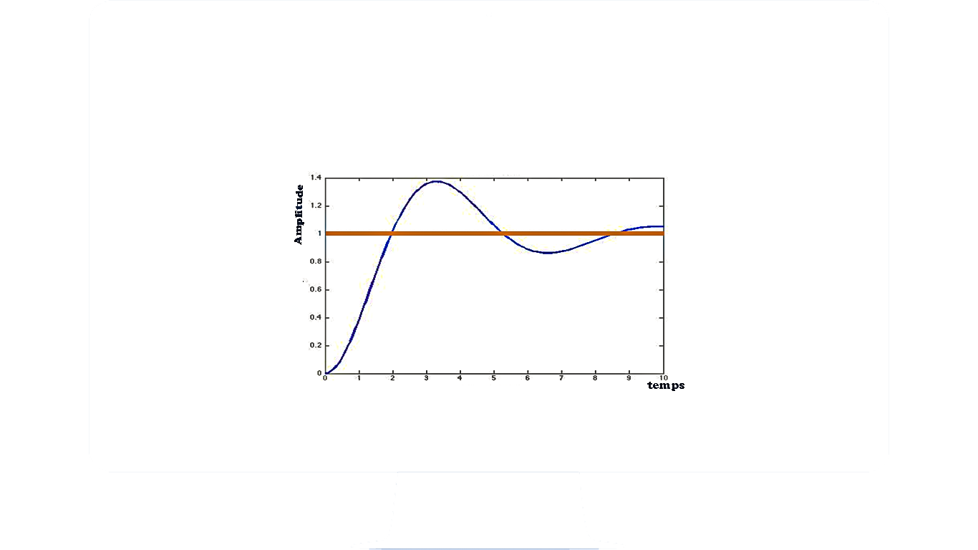



L'analogie des actions PID :
P
D
I

Slide 15

Simulation des actions PID :

Slide 16
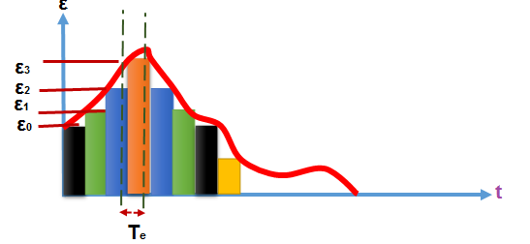
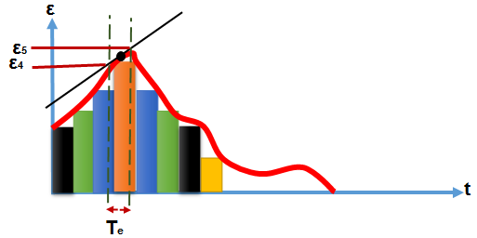
Approximation Numérique des actions PID :

Slide 17
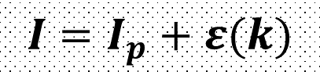

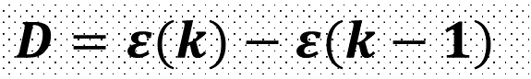
Les expressions de régulateur PID Numérique :
$$P=ε(k)$$
$$I=I_{p}+ε(k)$$
$D=ε(k)−ε(k−1)$

Slide 18
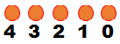
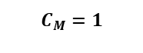
Schéma synoptique du fonctionnement du suiveur de piste avec régulation PID:
Calculateur Numérique
ε
MG
P
ROBOT
Suiveur De
Piste
Carte de puissance
$$C_{M}=1$$
I
D
MD
Configuration
1
Les pines

Slide 19
Calculateur Numérique
ε
MG
P
ROBOT
Suiveur De
Piste
Carte de puissance
$$C_{M}=1$$
I
D
MD
Configuration
1
Les pines

Slide 20
Calculateur Numérique
ε
MG
P
ROBOT
Suiveur De
Piste
Carte de puissance
$$C_{M}=1$$
I
D
MD
Configuration
1
Les pines

Slide 21
Réalisation

Slide 22
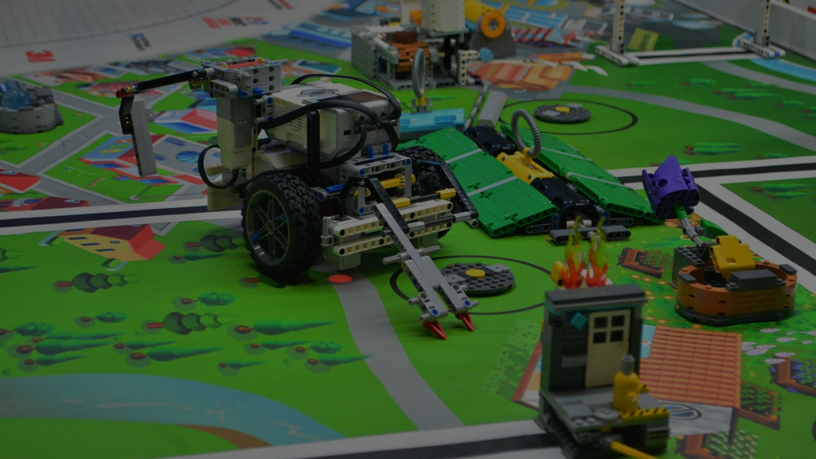
Réalisation

Slide 23

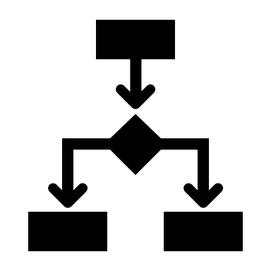








L’organigramme de suiveur de piste :
SUIVEE_LA_LIGE
Lire Capteur ()
P= Erreur ; I= I +Erreur ;
D= Erreur – Erreur précèdent;
PID= (Kp*P) + (Ki*I) + (Kd*D);
Erreur précèdent = Erreur ;
Vitesse du moteur à gauche = vitesse initiale – PID;
Vitesse du moteur à droite = vitesse initiale + PID ;
Robot marche avant ;

Slide 24
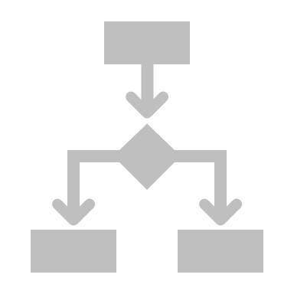

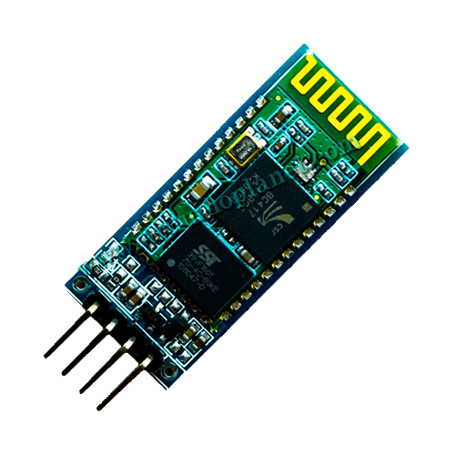
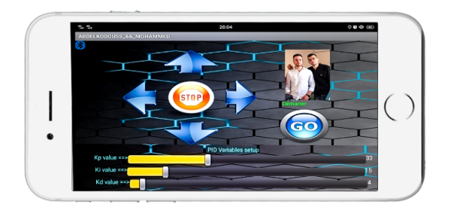

Installation du robot Automatiquement sur une piste et réglage des coefficients du régulateur PID à distance :
Régler PID
Piloter le robot
La carte Bluetooth (HC-06 esclave)
Smartphone (maître)

Slide 25
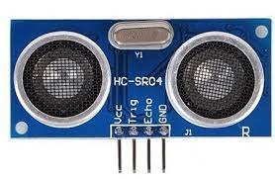
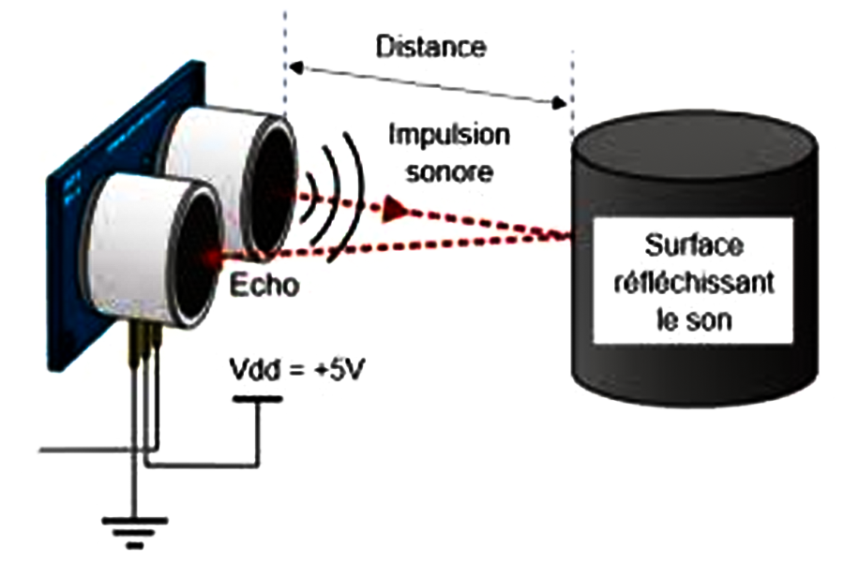
Capteur Ultrason :
RS
EM
Distance
Impulsion
EM
Surface
Réfléchissant
Le son
Echo=Rs
Vcc=+5V
D=V*t/2

Slide 26
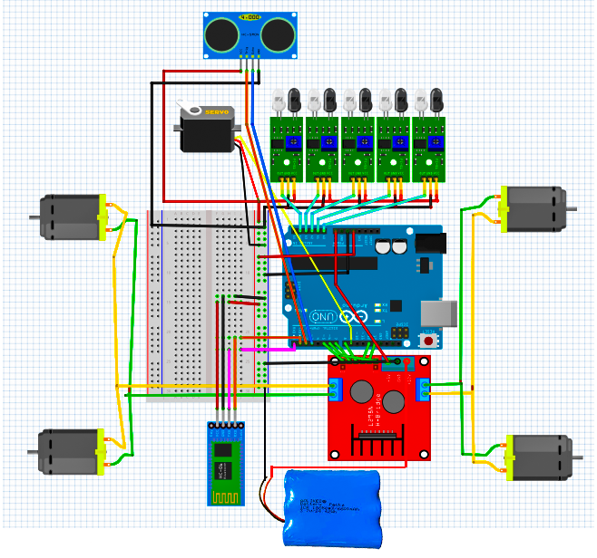
Schéma globale de branchement des composants du robot :

Slide 27
Organigramme du programme principal :
Début
Déclaration des variables
Initialisation
Connexion Bluetooth
Lire l’état des capteurs
Choisir les modes

Slide 28
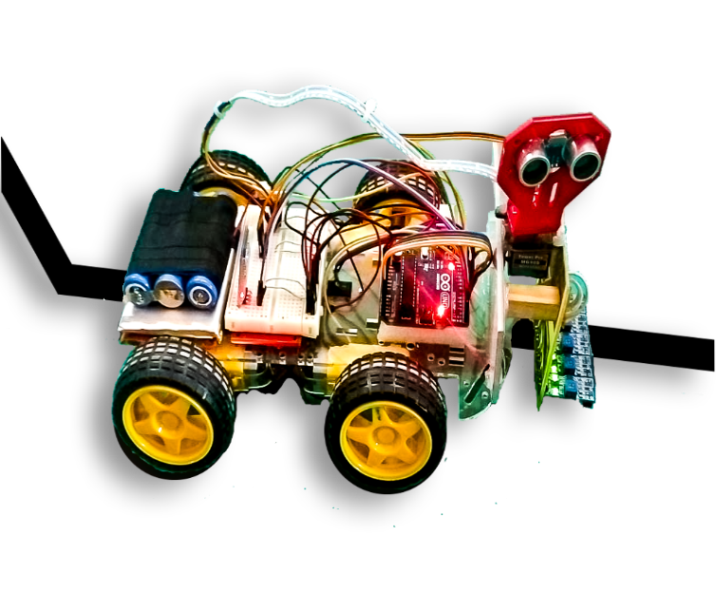
modes de suiveur de piste avec PID intelligent :
Piloter par smartphone
Suiveur de piste avec PID
Détecteur l’obstacle dans un environnement
Forcer par commande de smartphone

Slide 29
Conclusion

Slide 30
Conclusion
Lien pour télécharger le programme final de suiveur de piste intelligent : https://drive.google.com/file/d/1orrofSZZmn7d_TOFNpuEGPyD4IZvETFt/view?usp=sharing
Lien de création de l’application par le site App INVENTOR:
Lien pour télécharger l’application :
Logiciel (Fritzing) pour le branchement des composants de robot:
Lien de simulation de régulateur PID par logiciel LABVIEW:
https://drive.google.com/file/d/1L-KVxeqUV-hulBPT9tYiYAEAjpuJxKLx/view?usp=sharing

Slide 31
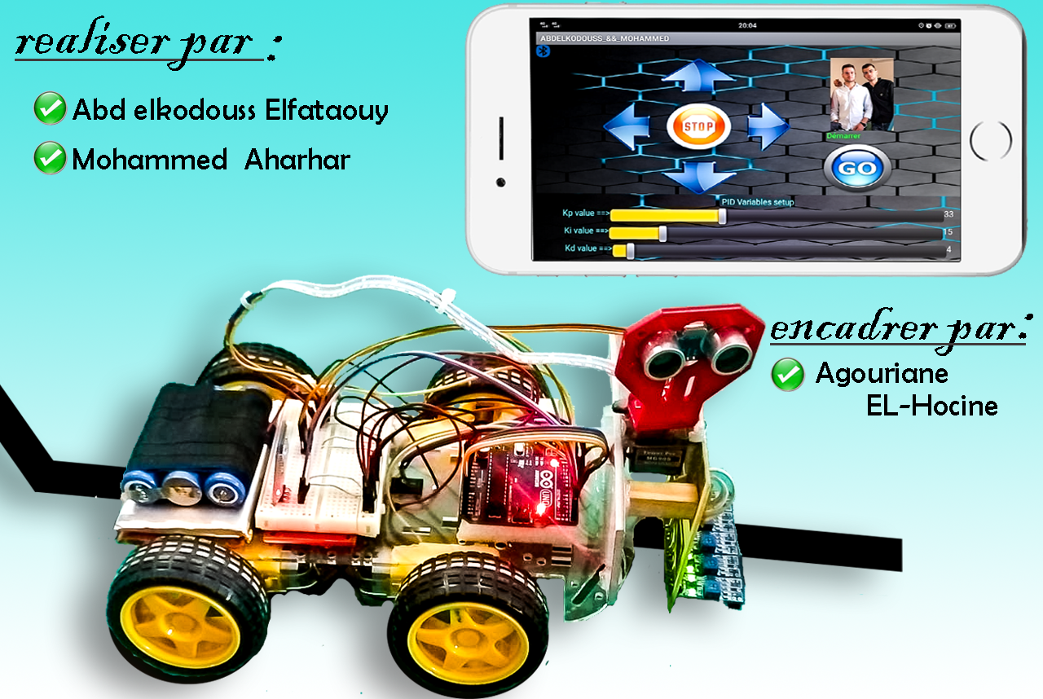
Merci pour votre attention

